Slide 1
Dejeneratif Mitral Stenoza Yaklaşım
Prof. Dr. Engin BOZKURT
Medicana International Ankara Hastanesi
Azerbaycan Kardiyoloji Cemiyeti XI. Milli Kongresi, 9-11 Aralık 2022, Bakü

Slide 2
Tanım:
Mitral darlığının en yaygın nedeni: Romatizmal Mitral Stenoz
Romatizmal MD yıllar içinde sıklığında azalma olmaktadır.
Çünkü antibiyotikler çok yaygın kullanılmaya başlandı
Dünyada genel olarak sosyokültürel seviye artmaktadır
Dünya giderek yaşlanıyor
Yeni bir olgu ile tanışmaya başladık
Dejeneratif Kapak Hastalıkları:
Dejeneratif AORT STENOZ
Dejeneratif MİTRAL STENOZ

Slide 3
Tanım ve sınıflama:
Normal MVA: 4-5 cm²
Fibröz mitral anulus / lifletlerde non-inflamatuvar dejenerasyon
KALSİFİKASYON
Çoğunlukla yaşlılarda görülür
MVA azalma ve Gradiyent artışı
Dejeneratif mitral stenoz (DMS)

Slide 4
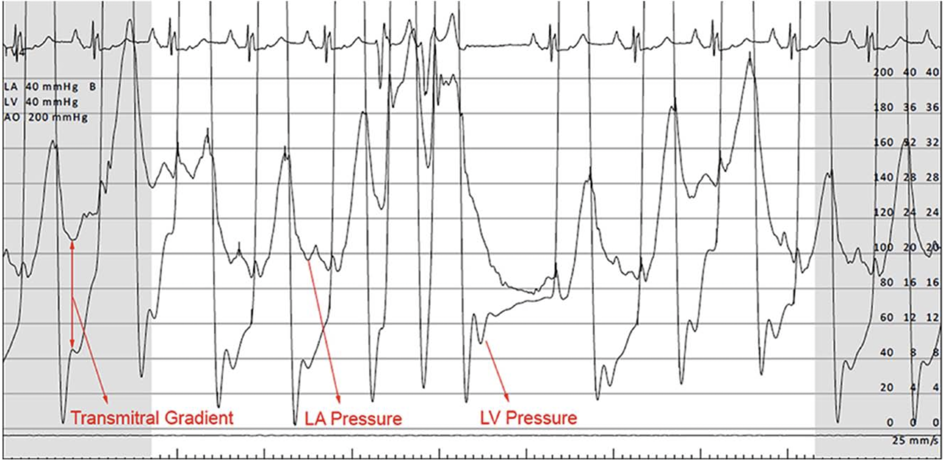
Tanı: Kardiyak kateterizasyon
Sud K, et.al. Circulation. 2016;133:1594-1604.

Slide 5
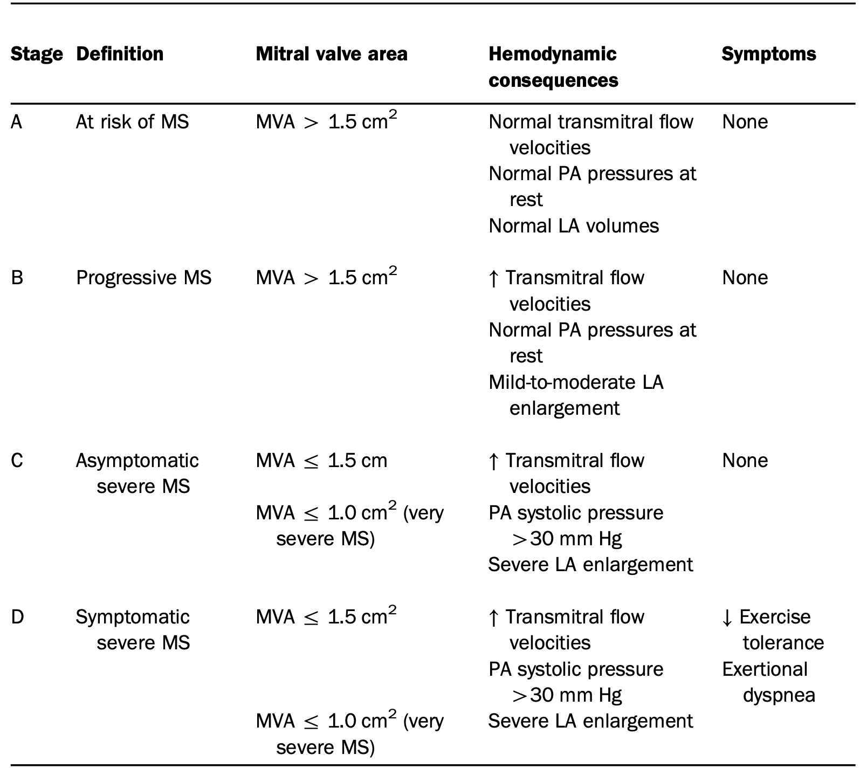
Tanım ve sınıflama:
Oktay AA, et al. Curr Probl Cardiol 2017;42:71–100

Slide 6
 | Rheumatic MS | Degenerative MS
Leaflet mobility | Depends on the severity, ranges from mobile to reduced mobility, typically at the tips, decreased basal leaflet motion in later stages | Restricted mobility, usually the tips are free from calcification with preserved mobility
Calcification | Calcification is late, involves valvular and sub‐valvular areas | Calcification involves mitral annulus and extends to the mitral leaflets, myocardium and epicardium
Valve commissures | Fused | Rarely fused
Al‐Taweel A, et al. Echocardiography 2019;36:1901–1909. .

Slide 7
Romatizmal MS / Dejeneratif MS
Romatizmal mitral stenoz
Uçlarda kalınlaşma ve komissüral füzyon
Al‐Taweel A, et al. Echocardiography. 2019;36:1901–1909. .

Slide 8
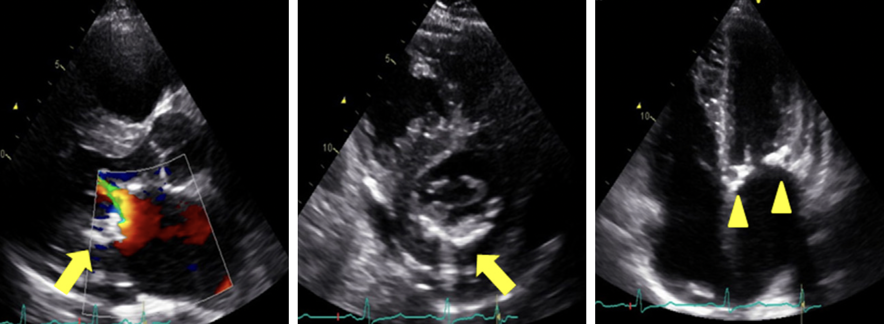
Romatizmal MS / Dejeneratif MS
Dejeneratif mitral stenoz
MAC, liflet tabanından başlayan kalsifikasyon, komissüral füzyon yok
Oktay AA, et al. Curr Probl Cardiol 2017;42:71–100

Slide 9
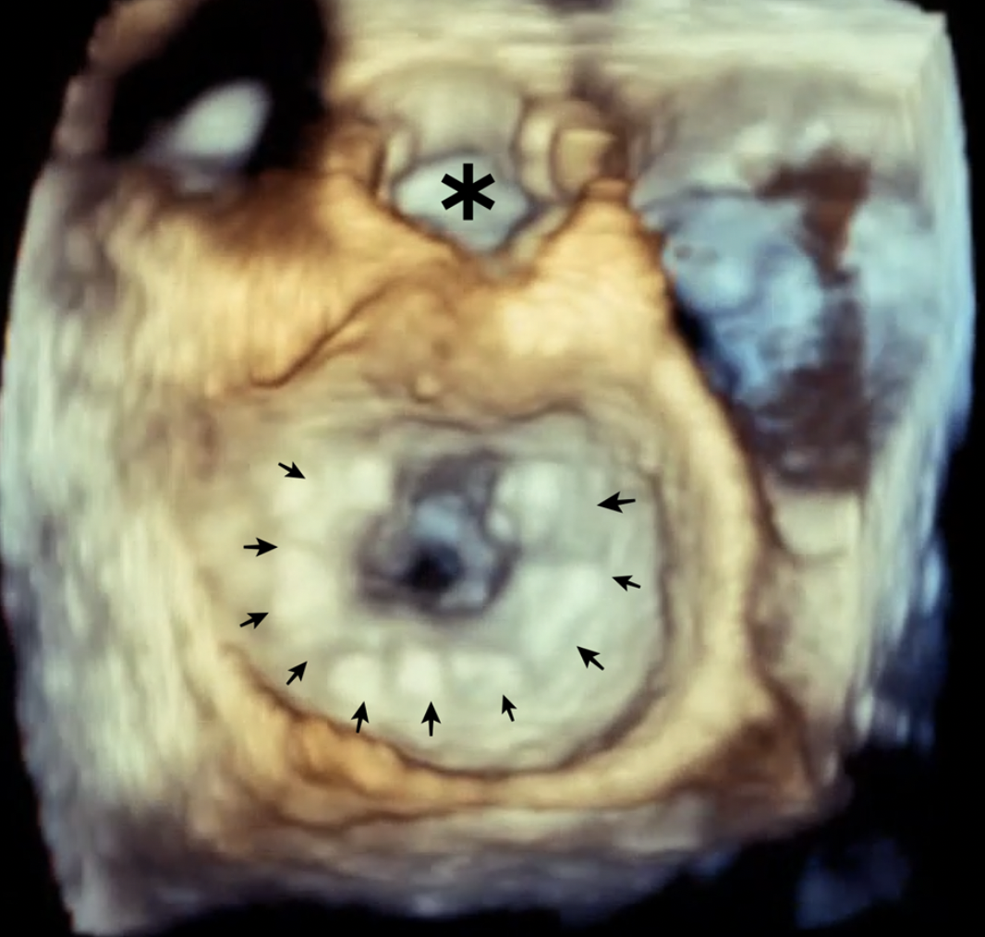
Dejeneratif MS (3D ekokardiyografi)
Anulus (>270⁰)
Liflet Kalsifikasyonu
Cheng R. Curr Cardiol Rep 2021 23: 148

Slide 10
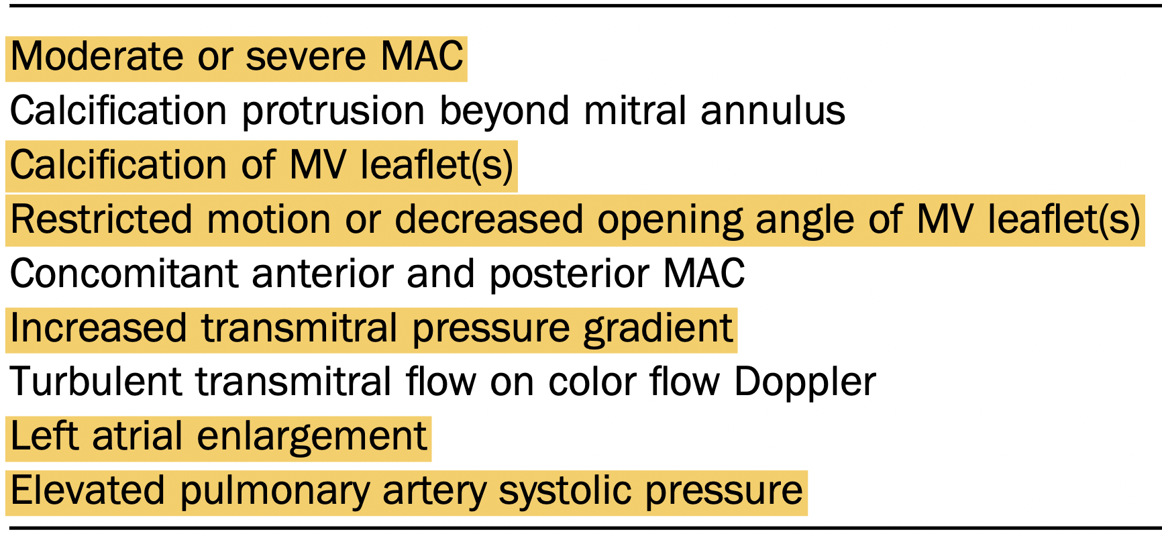
DMS: Ekokardiyografi bulguları
Oktay AA, et al. Curr Probl Cardiol 2017;42:71–100

Slide 11
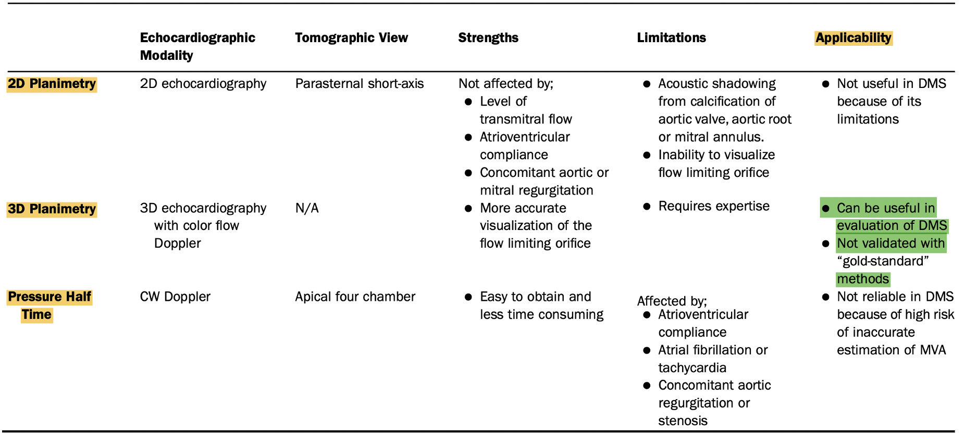
DMS: Ekokardiyografi bulguları
Oktay AA, et al. Curr Probl Cardiol 2017;42:71–100

Slide 12
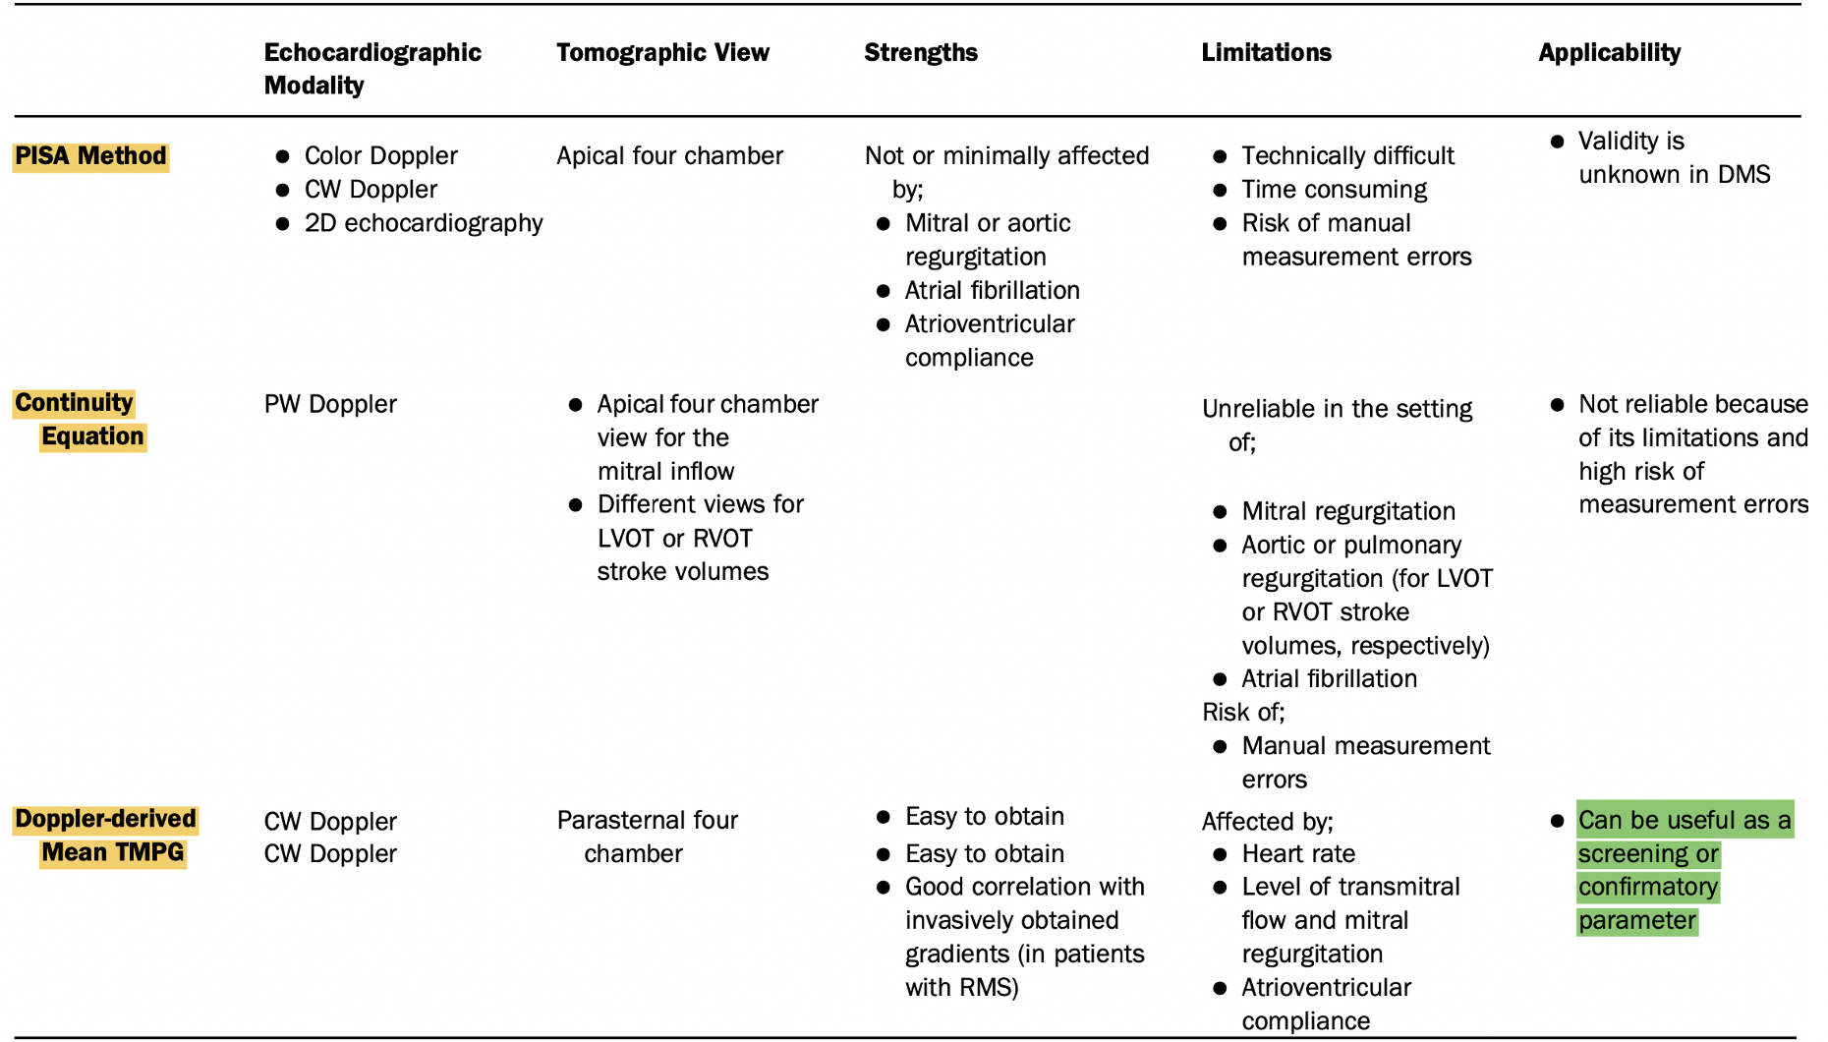
DMS: Ekokardiyografi bulguları
Oktay AA, et al. Curr Probl Cardiol 2017;42:71–100

Slide 13
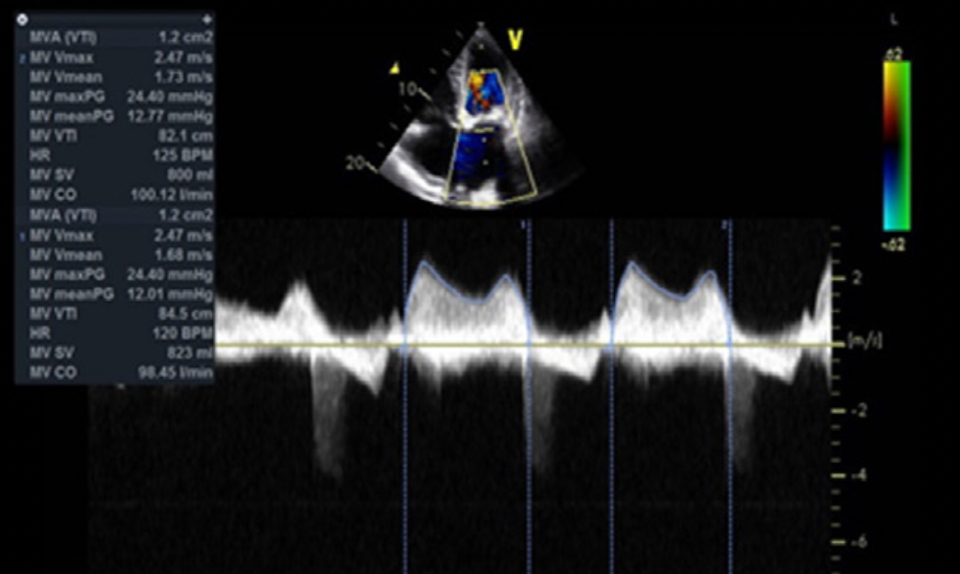
DMS: Ekokardiyografi
Oktay AA, et al. Curr Probl Cardiol 2017;42:71–100

Slide 14
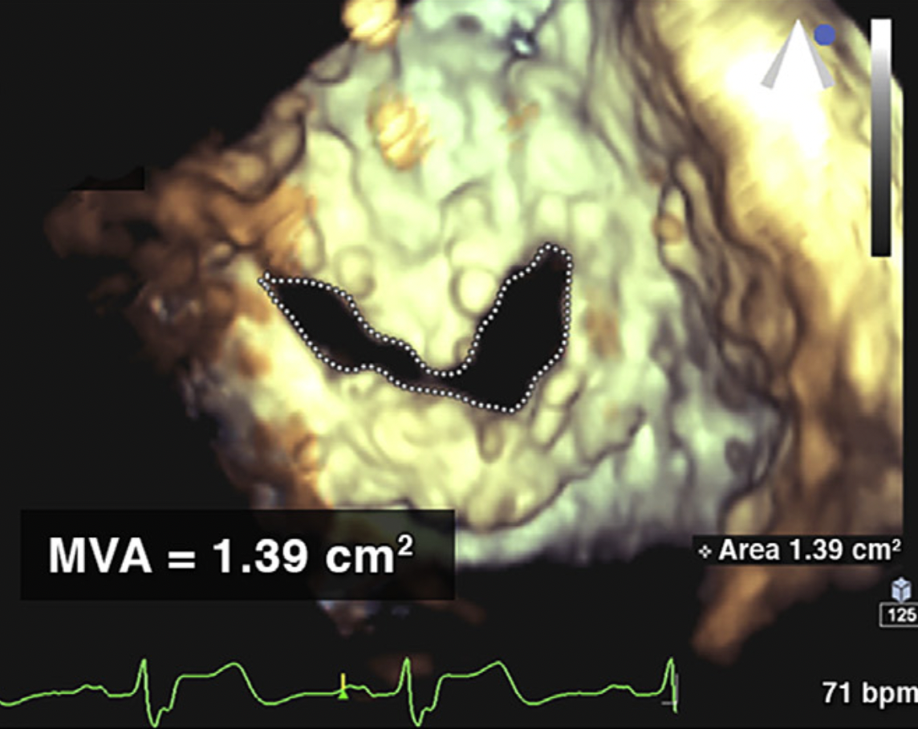
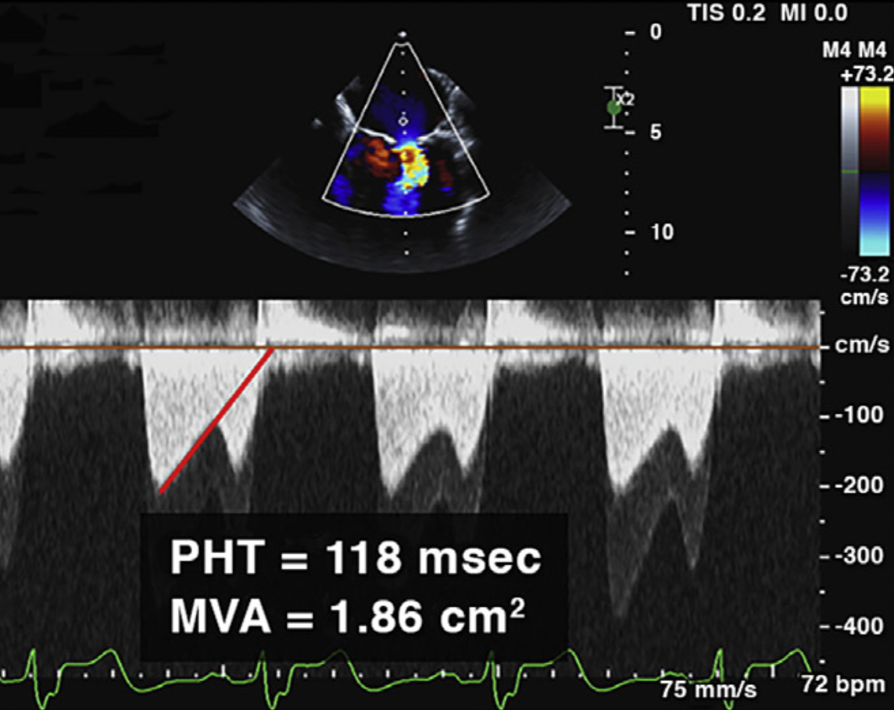
DMS: Ekokardiyografi bulguları
3D
Area
PHT
Multiplanar
Reconstruction
Eleid MF, et al. J Am Coll Cardiol Img 2016;9:1318–37

Slide 15
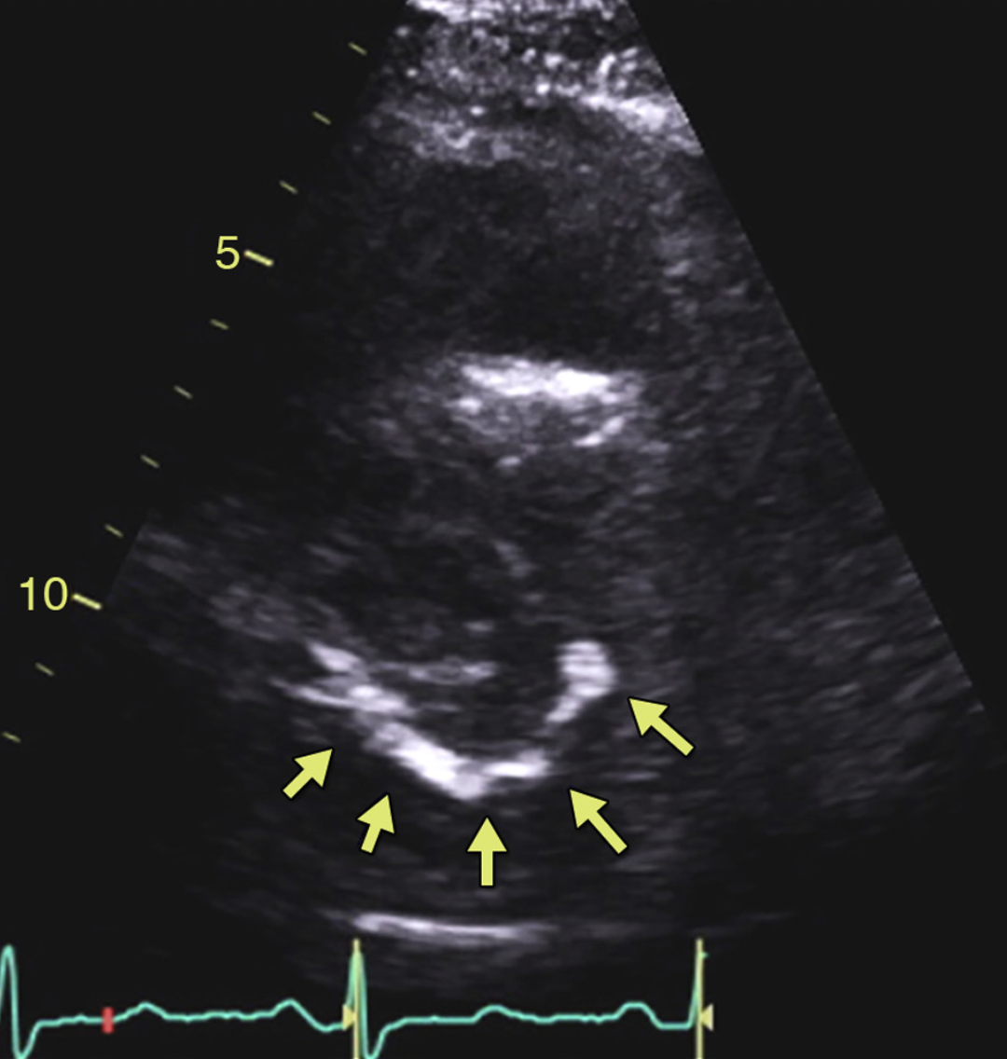
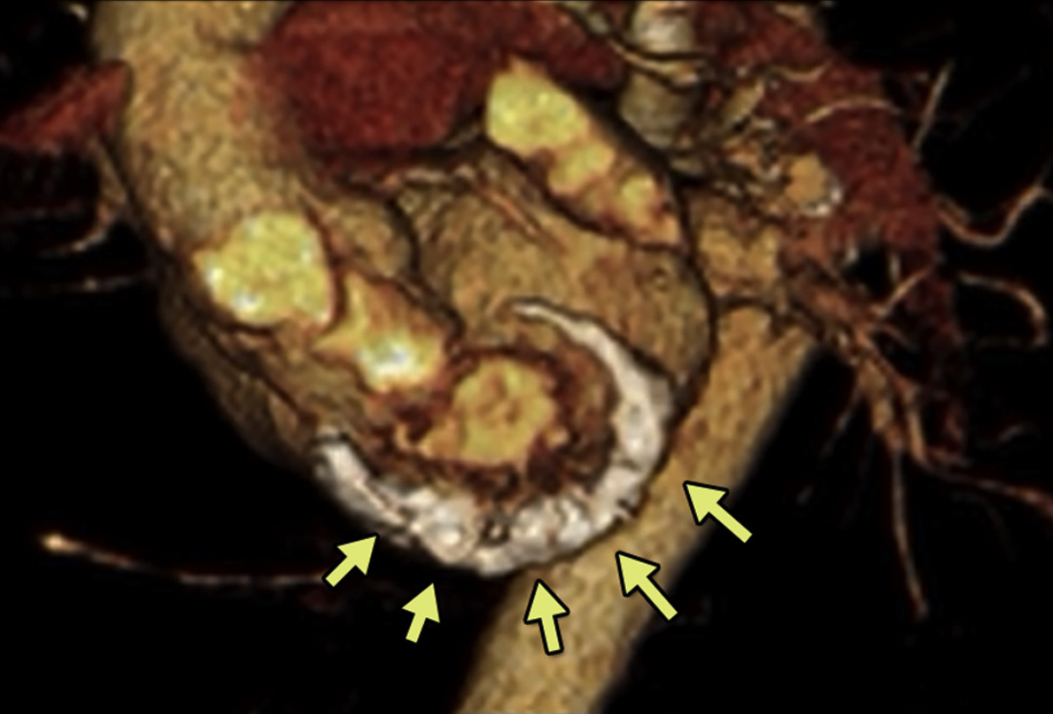
Ekokardiyografi & CT
>270⁰
Eleid MF, et al. J Am Coll Cardiol Img 2016;9:1318–37

Slide 16
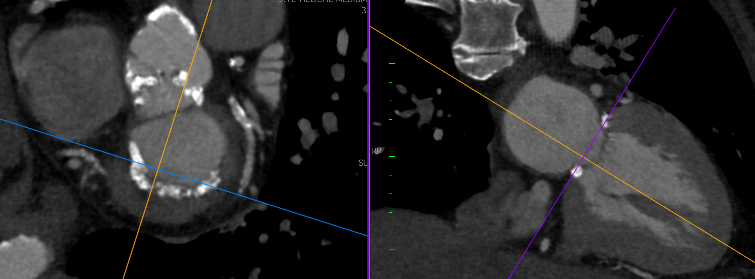
DMS: Bilgisayarlı tomografi (CT)

Slide 17
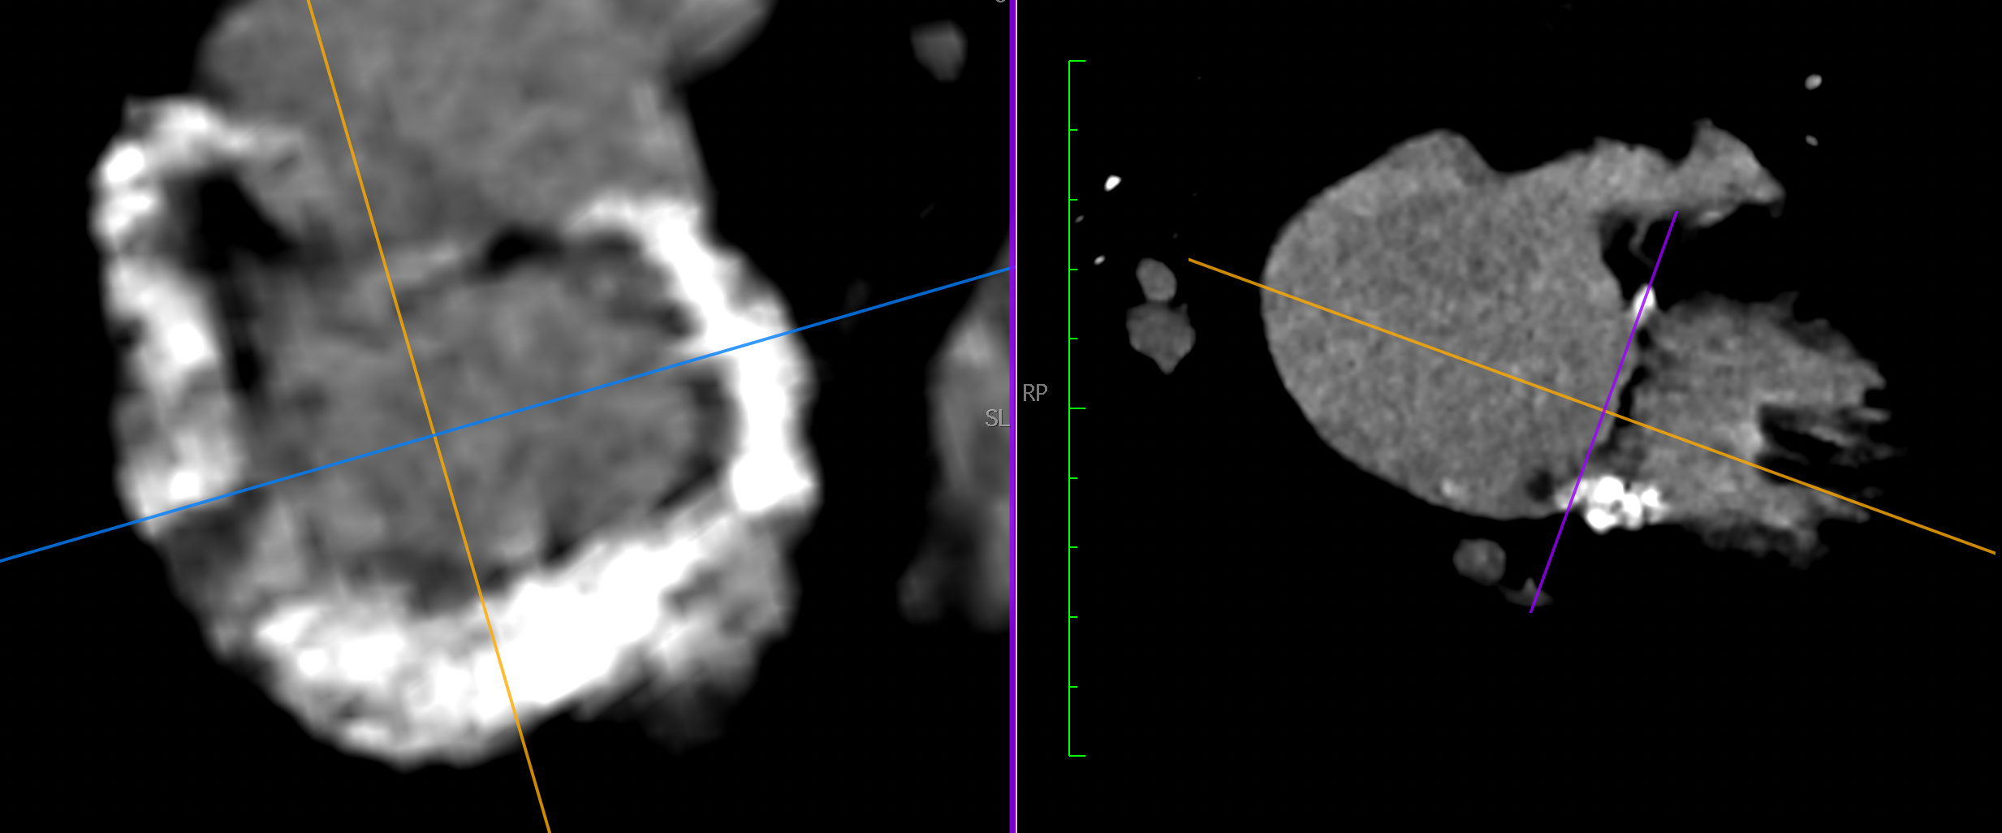
DMS: Bilgisayarlı tomografi (CT)

Slide 18
CT: Kalsifikasyon derecelendirme
Eleid MF, et al. J Am Coll Cardiol Img 2016;9:1318–37

Slide 19
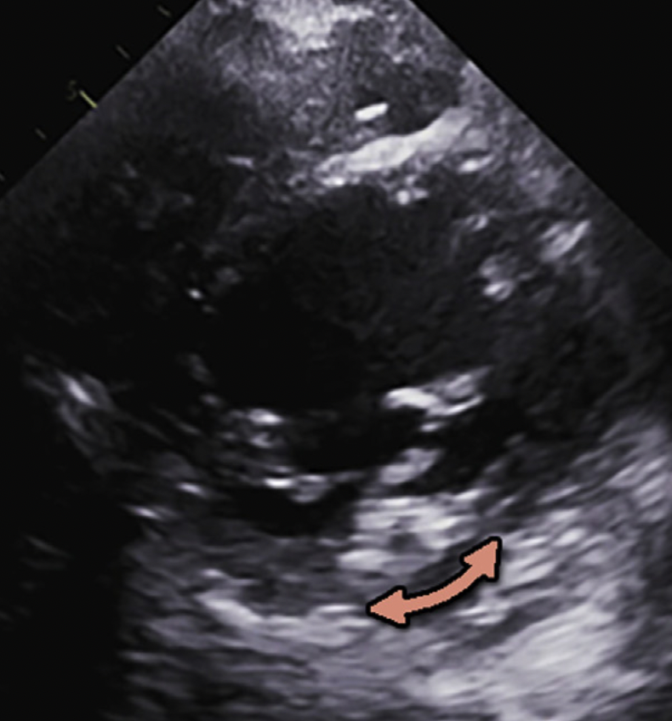
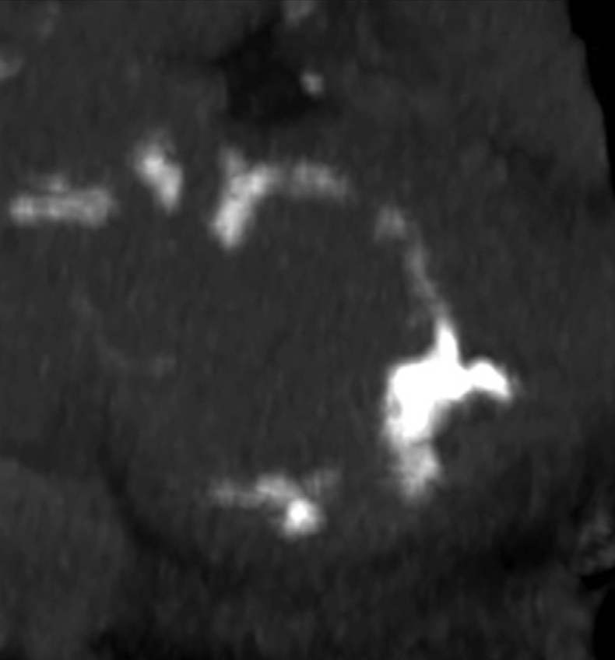
CT: Kalsifikasyon derecelendirme (Hafif)
Cheng R. Curr Cardiol Rep 2021 23: 148

Slide 20
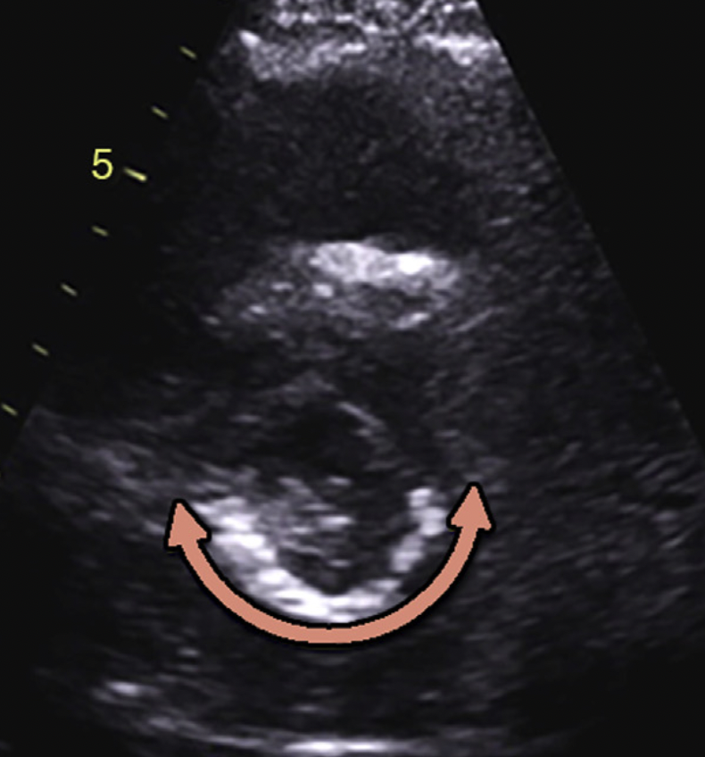
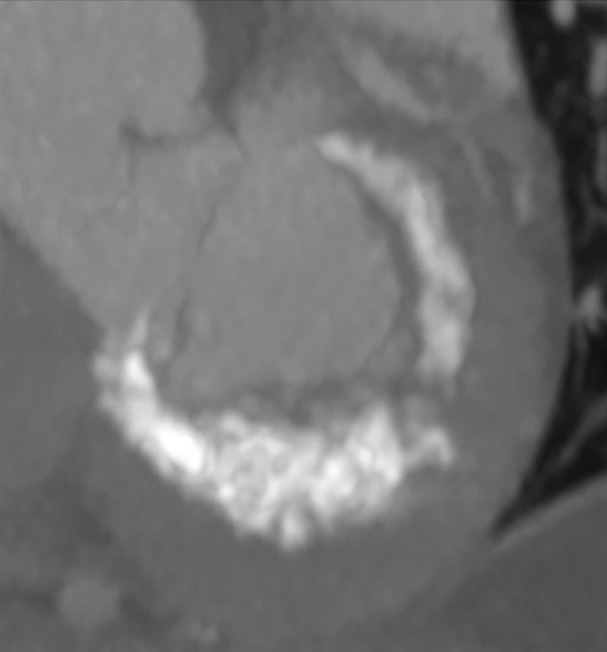
CT: Kalsifikasyon derecelendirme (Orta)
Cheng R. Curr Cardiol Rep 2021 23: 148

Slide 21
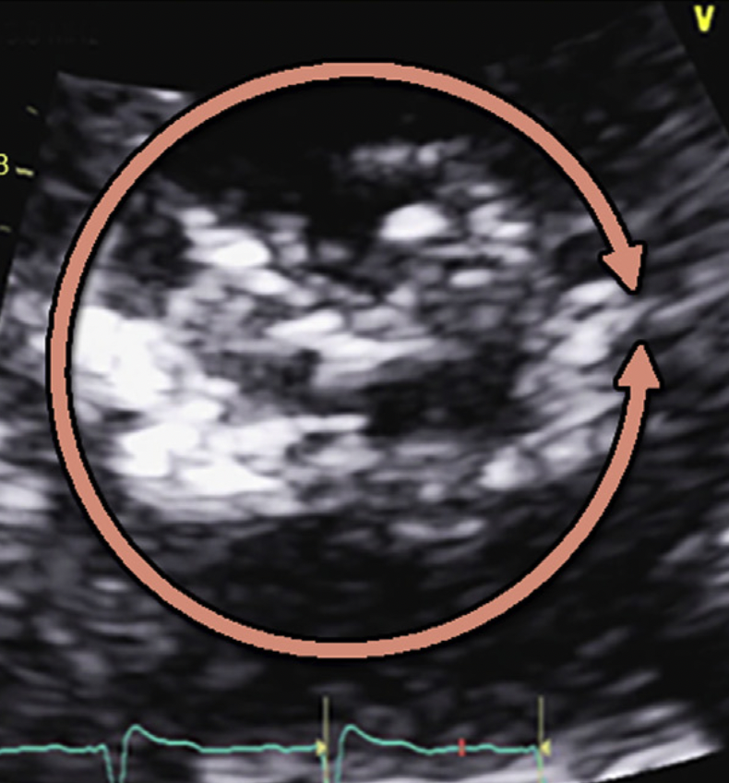
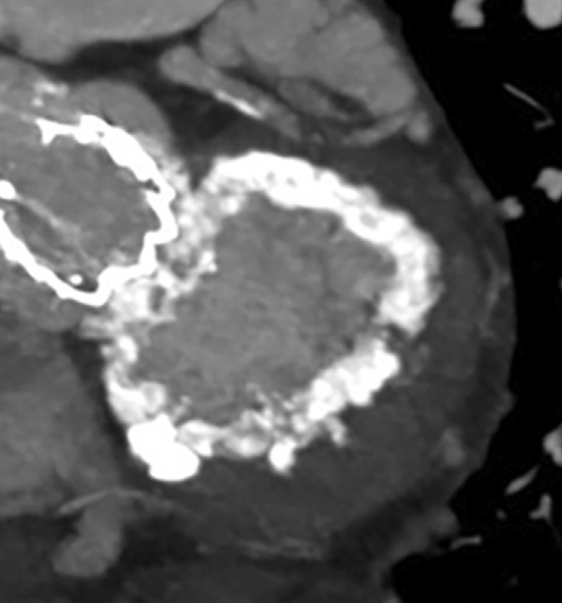
CT: Kalsifikasyon derecelendirme (İleri)
Cheng R. Curr Cardiol Rep 2021 23: 148

Slide 22
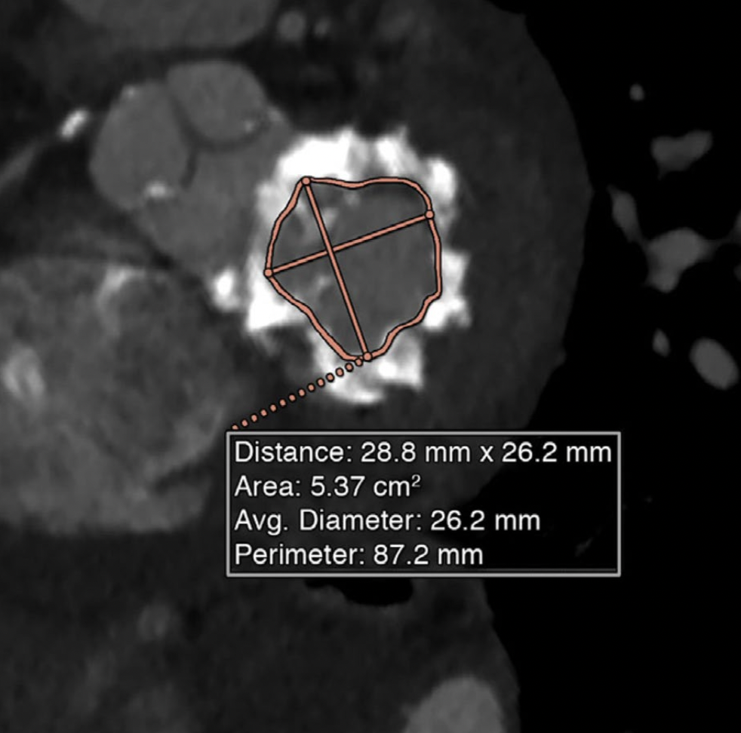
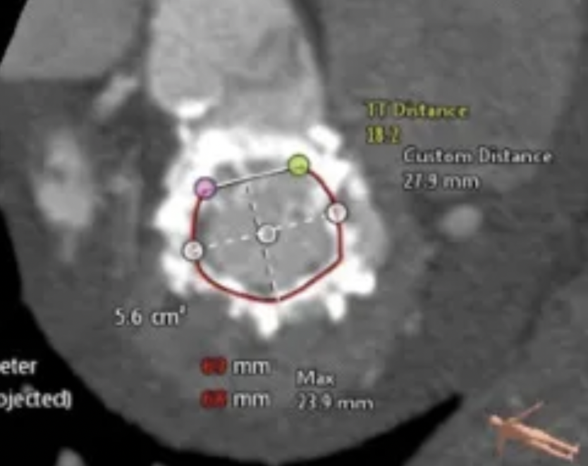
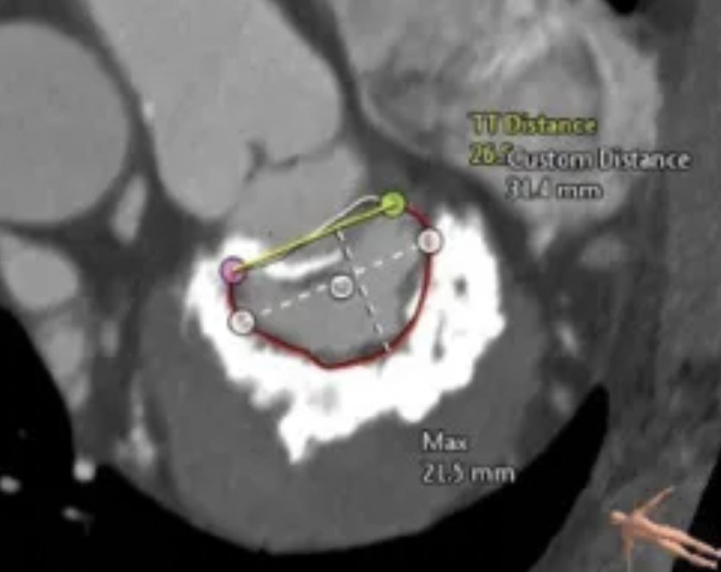
DMS: Bilgisayarlı tomografi (CT)
Eleid MF, et al. J Am Coll Cardiol Img 2016;9:1318–37

Slide 23
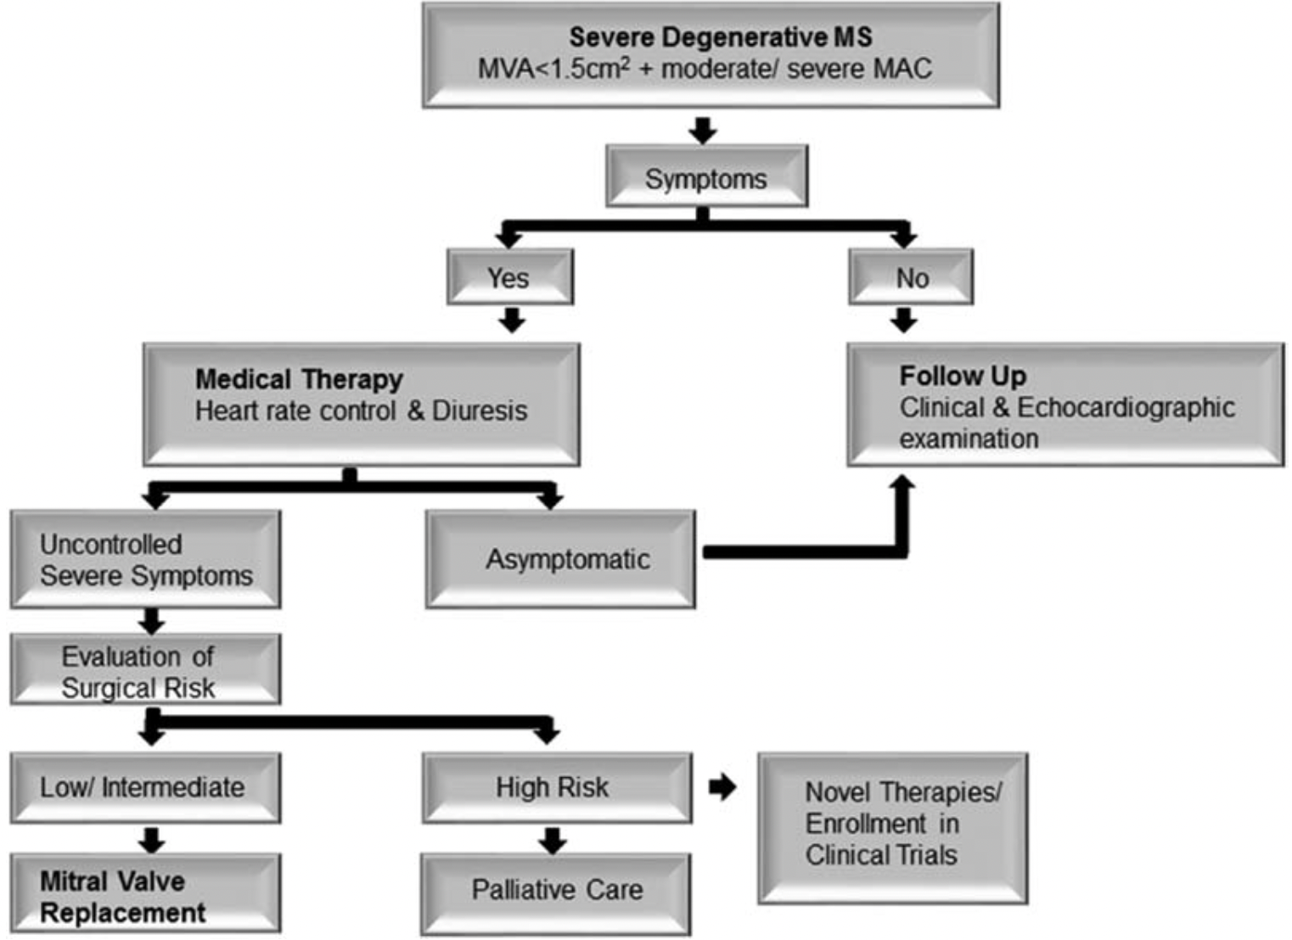
Tedavi:
Komissüral füzyon olmadığından PMBV faydasız
Hız kısıtlaması
Diüretik
Antikoagülan (AF varsa)
Valve-in-MAC
Trsansseptal
Transapikal
Hibrit yöntemler
Transatriyal yaklaşım
Sud K, et.al. Circulation. 2016;133:1594-1604.

Slide 24
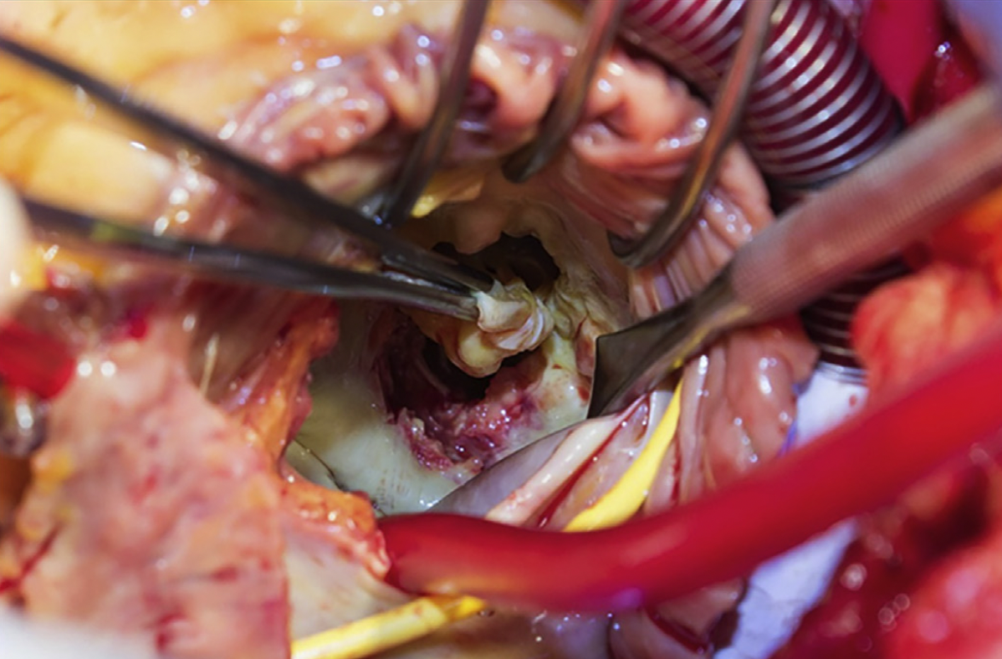
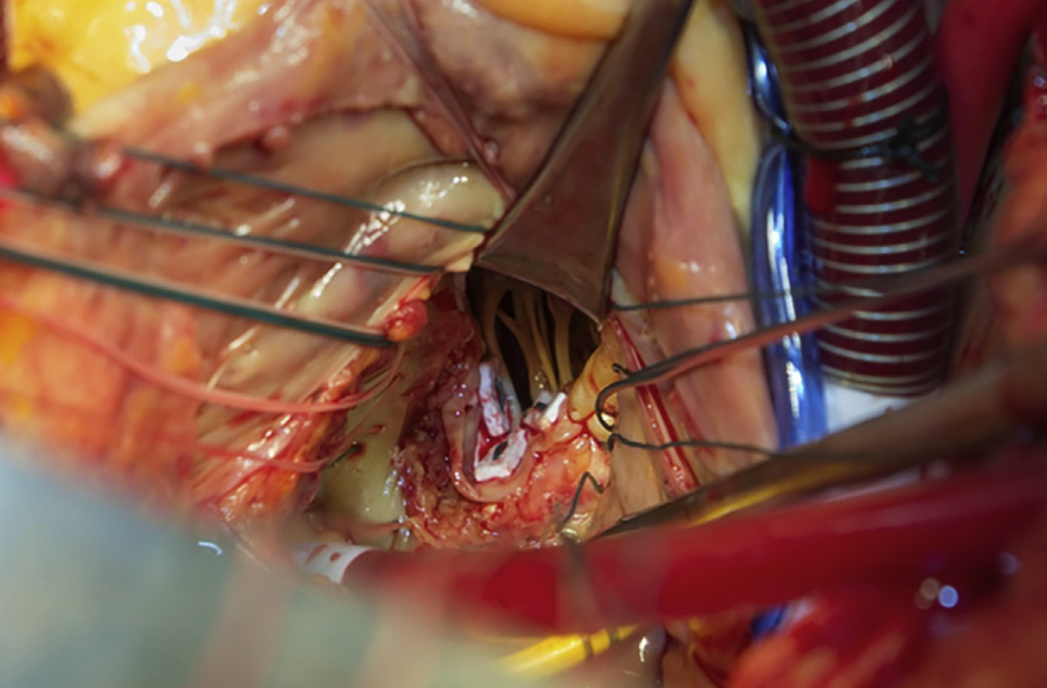
Tedavi: MVR
Mitral kapak rezeksiyonu
Yeni kapağın yerleştirilmesi
Mitral anulusun dekalsifikasyonu ve rekonstrüksiyonu zor ve zaman alır.
Bezen posteriyor bölgeye yama gerekebilir (AV groove rüptürü, Cx yaralanması)
Yeni kağaı iyi oturtmak, PVL azaltmak ve inmeyi önlemek zordur
Eleid MF, et al. J Am Coll Cardiol Img 2016;9:1318–37

Slide 25
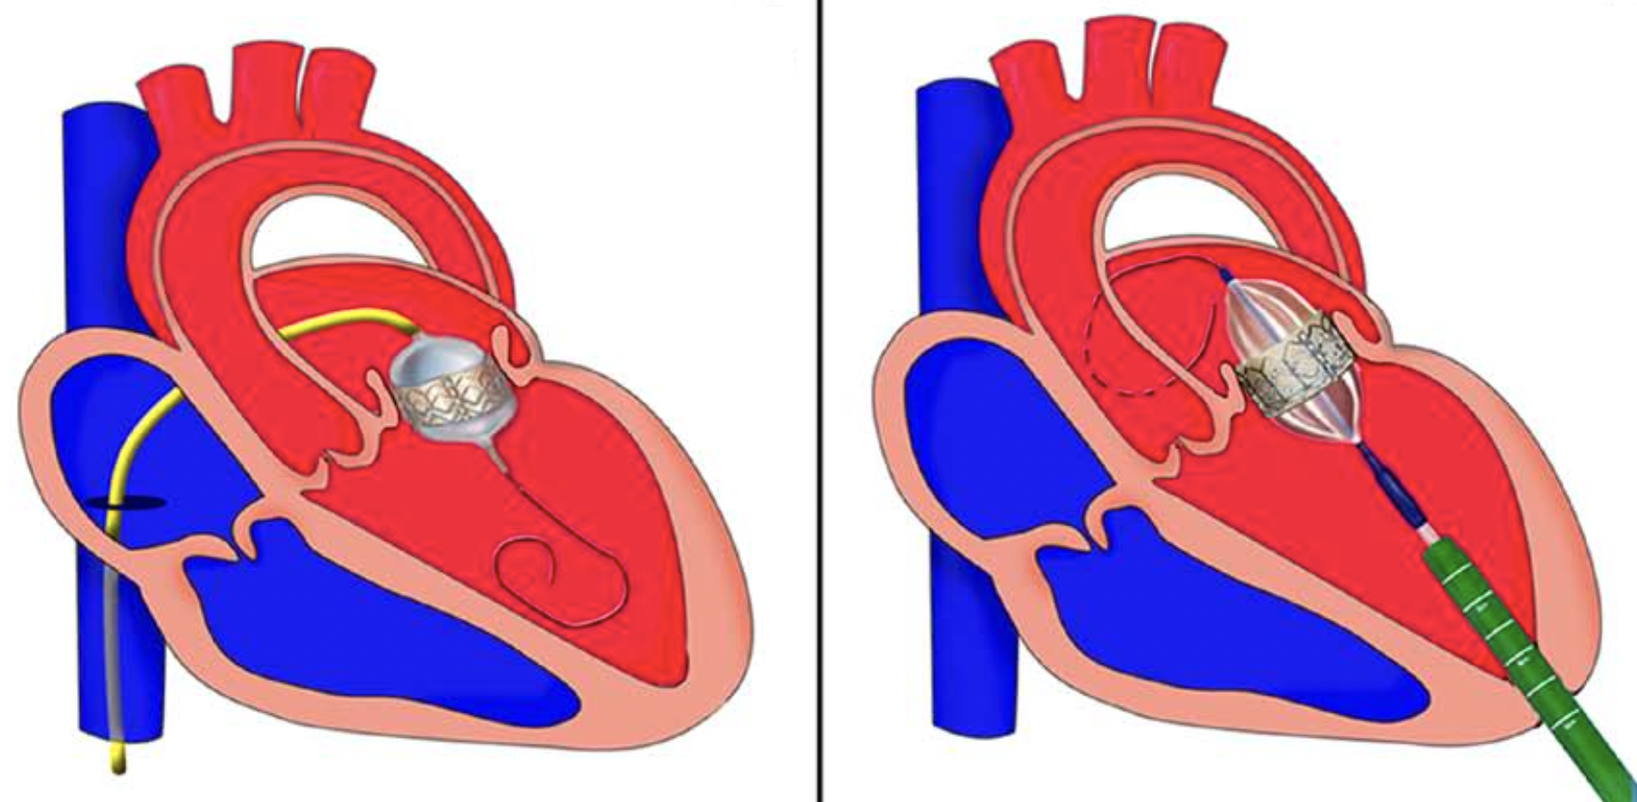
Tedavi: Transkateter valv in MAC
Sud K, et.al. Circulation. 2016;133:1594-1604.

Slide 26
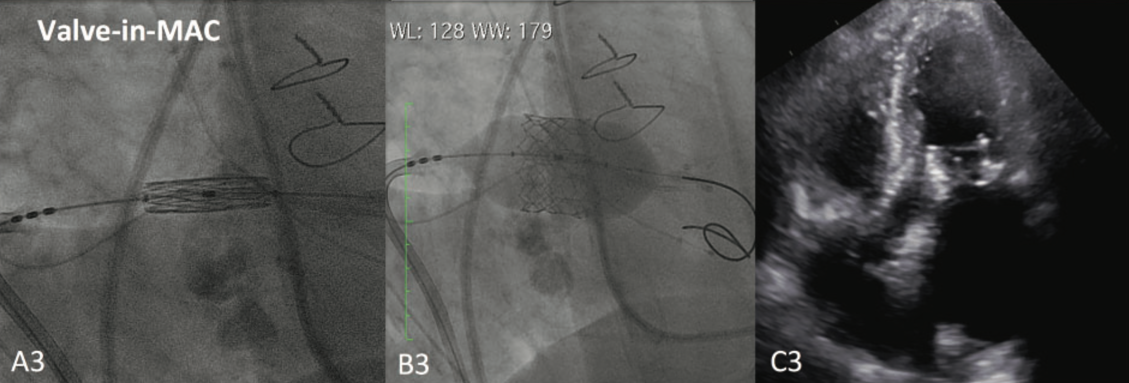
Tedavi: Transkateter valv in MAC
Maisano F, et al. Eur Heart J 2019;40:452–455

Slide 27
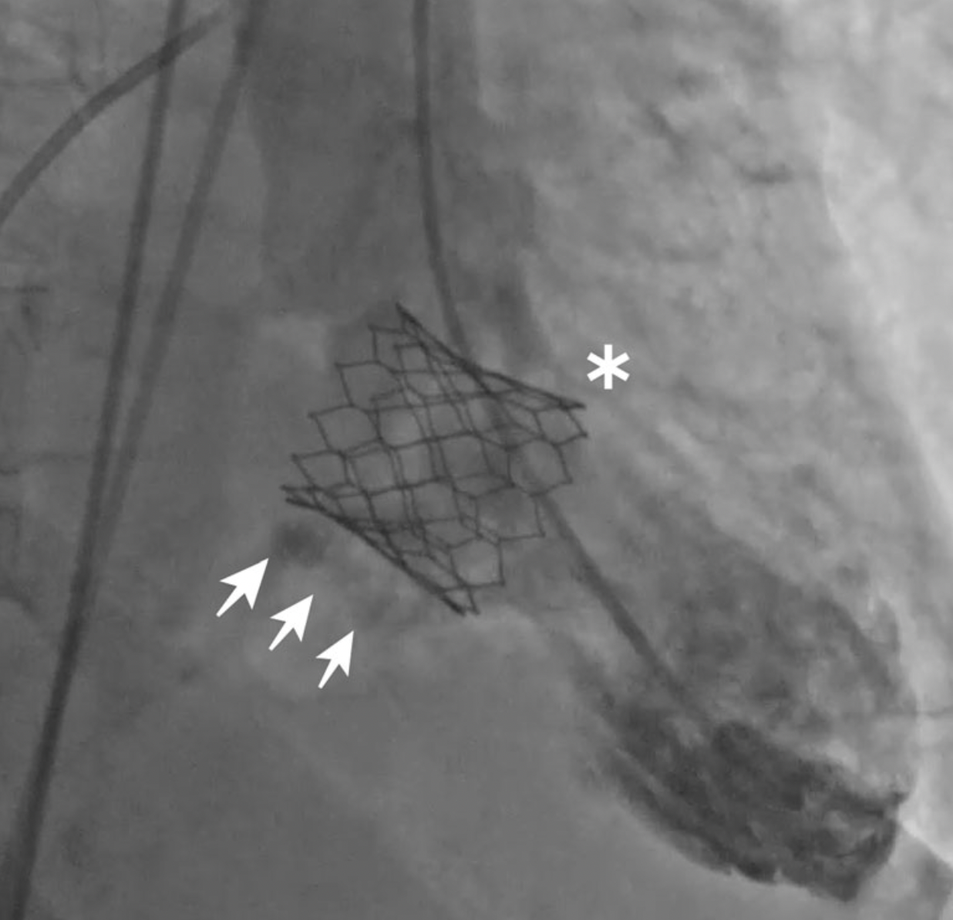
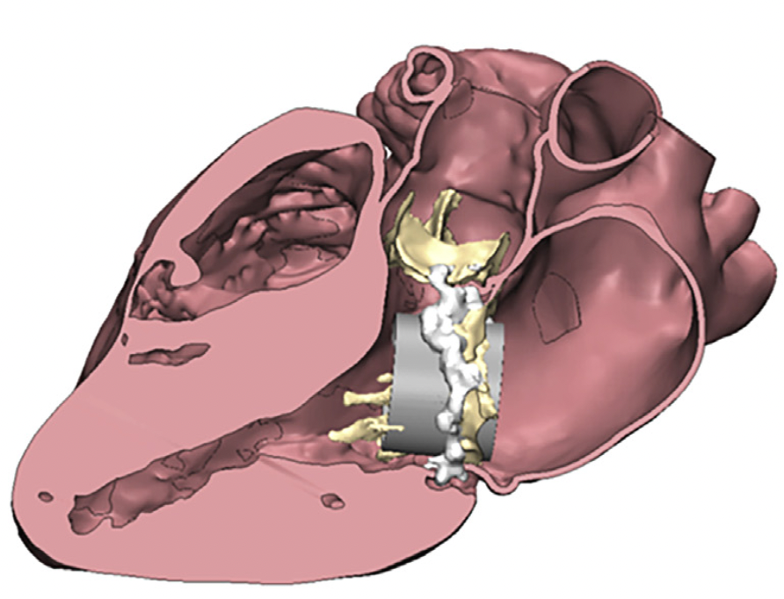
TVIMAC: Yeni oluşan LVOT daralması
Cheng R. Curr Cardiol Rep 2021 23: 148 Eleid MF, et al. J Am Coll Cardiol Img 2016;9:1318–37

Slide 28
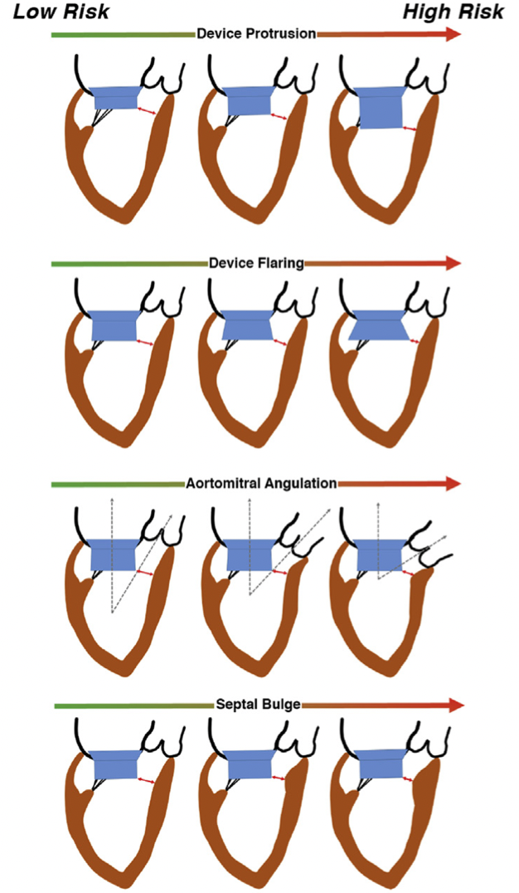
TVIMAC: LVOT tıkanması
Kapağın LV içine doğru uzaması
Kapağın LV içinde genişlemesi
LV giriş ve çıkışının geniş açılı
Bazal septum hipertrofi
Blanke P, et al. JACC Cardiovasc Imaging 2017;10:482-485

Slide 29
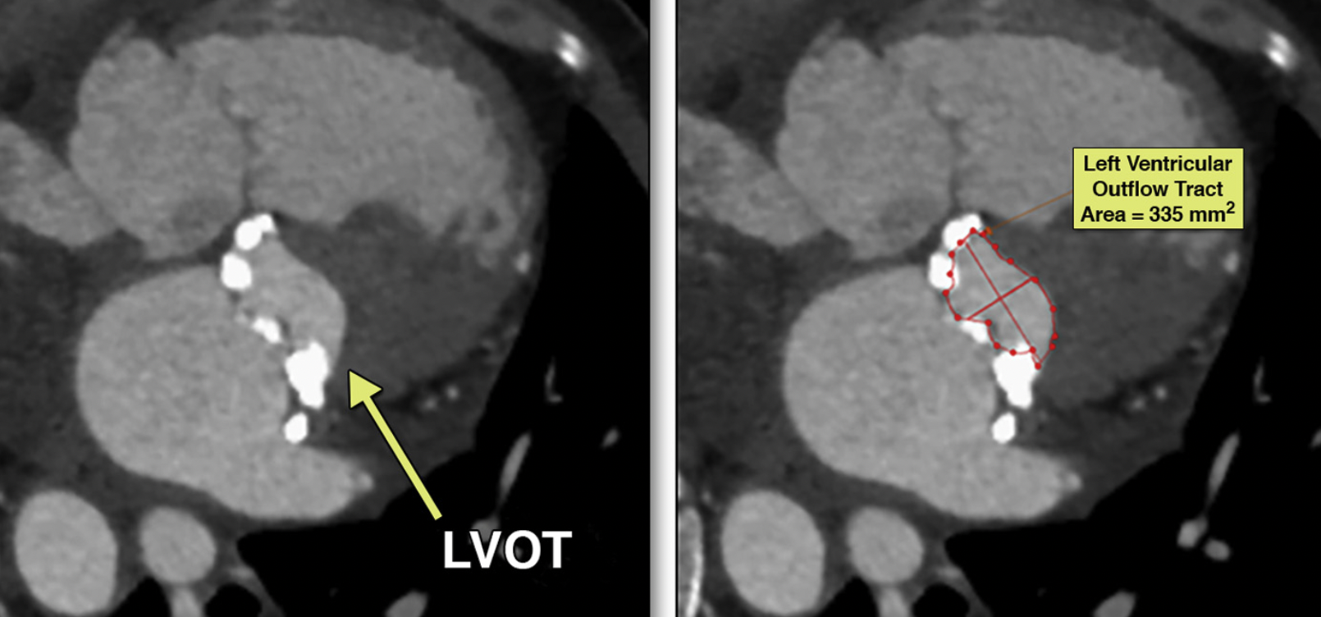
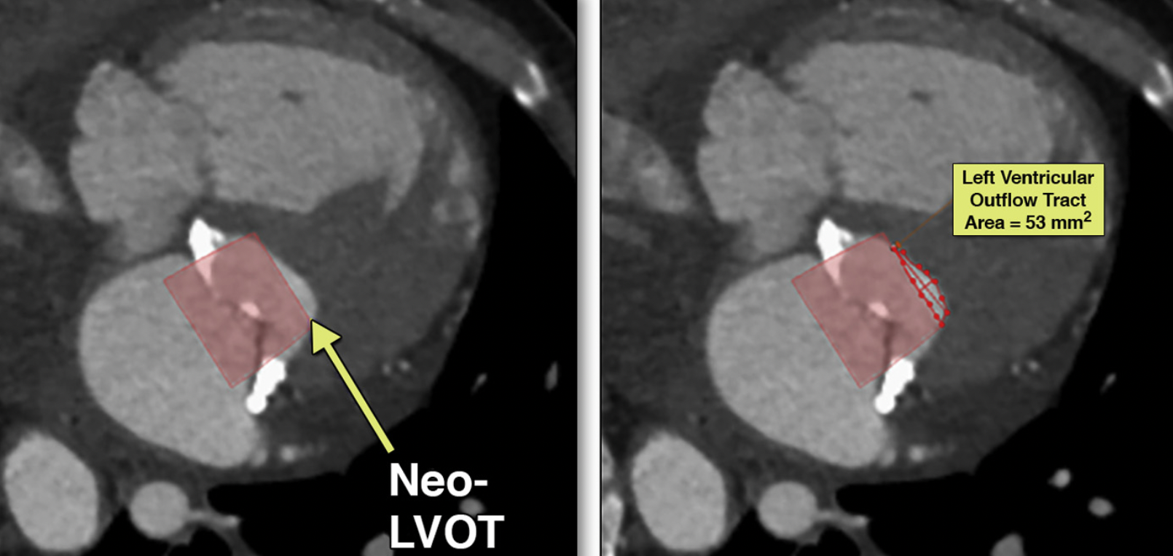
TVIMAC: İşlem öncesi CT değerlendirme
Eleid MF, et al. J Am Coll Cardiol Img 2016;9:1318–37

Slide 30
SONUÇ:
Tüm dünyada Romatizmal MS sıklığı giderek azalırken, Dejeneratif mitral stenoz sıklığı giderek artmaktadır
Özellikle yaşlı ve böbrek yetersizliği olanlarda daha sık
Prognozu iyi değil
Tedavi seçenekleri oldukça sınırlı
Klasik tedavileri uygulamak zordur (PMBV faydasız, MVR mortalitesi yüksek)
Medikal tedaviye dirençli ciddi DMS hastalarında ilk seçenek MVR
Son zamanlarda valve-in-MAC yeni bir tedavi seçeneği olmuştur
Cerrahi için yüksek riskli olan ve anatomik uygunluğu olanlarda uygulanabilir

Slide 31
Soru ve Katkılarınız

